Slide 1
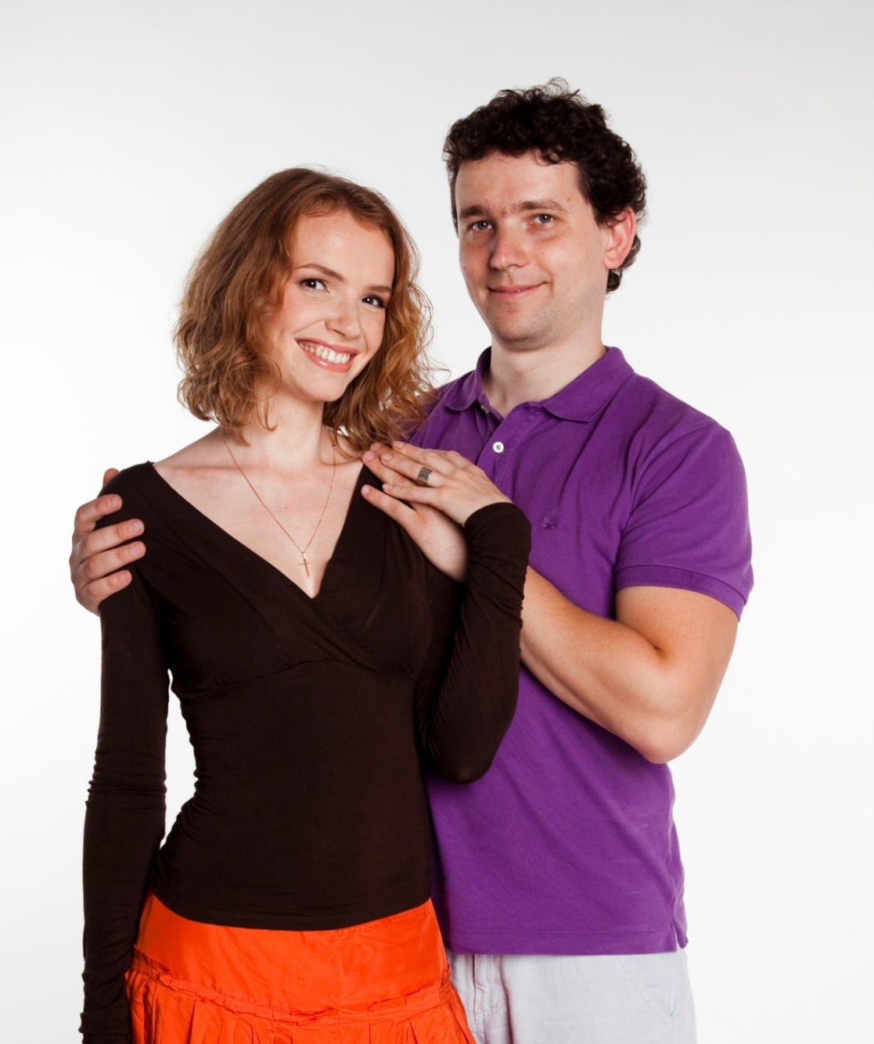
Проект «Пенсионный калькулятор»
Рассчитайте условный размер своей будущей трудовой пенсии по старости по новой и действующей пенсионным формулам и сравните результаты!

Slide 2

Разработанный калькулятор предназначен для расчета условного размера трудовой пенсии по старости в ценах 2013 года по действующей пенсионной формуле и формуле, которая в настоящее время разрабатывается Правительством РФ.
Важно!
Калькулятор не предназначен для расчета размера пенсий нынешних пенсионеров, граждан, которым до выхода на пенсию осталось менее трех лет, а также инвалидов, нетрудоспособных граждан и граждан, потерявших кормильца, военнослужащих и сотрудников силовых ведомств, индивидуальных предпринимателей, работников вредных и опасных производств, имеющих право
на досрочный выход на пенсию

Slide 3

Трудовая пенсия по старости назначается Пенсионным фондом РФ гражданам, имеющим гражданский трудовой (страховой) стаж и достигшим общеустановленного пенсионного возраста.
Какой бы ни была пенсионная формула, трудовая пенсия по старости
является определенным итогом Вашей трудовой жизни.
Кроме того, при расчете пенсии учитываются такие социально
значимые периоды жизни, как прохождение срочной воинской службы,
отпуска по уходу за ребенком и др.
Сегодня размер трудовой пенсии (здесь и далее речь идет о трудовой пенсии по старости) в основном зависит от объема страховых взносов, которые Ваши работодатели уплачивают за Вас в государственную пенсионную систему обязательного пенсионного страхования (ОПС).
По действующей сегодня формуле Ваш трудовой стаж практически не имеет никакого влияния на размер пенсии.
Трудовая пенсия по старости – это самый распространенный вид пенсии в России, ее получают более 33,5 млн пенсионеров

Slide 4

По новой формуле, которую разрабатывает Правительство РФ, размер пенсии будет напрямую зависеть от продолжительности Вашего общего страхового (трудового и нетрудового) стажа и размера заработной платы за каждый год, с которой Ваши работодатели уплачивали страховые взносы в систему ОПС.
Расчет условного размера пенсии с применением данного калькулятора поможет Вам смоделировать свой жизненный и трудовой путь, определить оптимальную для Вас продолжительность трудового стажа, понять, как влияют на размер пенсии срочная служба в армии, отпуск по уходу за ребенком/детьми.
Вы сможете увидеть, как существенно увеличивается размер пенсии при общем стаже более 30-35 лет и при более позднем выходе на пенсию.
Вы можете менять вводимые Вами данные
(кроме даты рождения и пола) и видеть, как изменяется расчетный условный размер Вашей будущей пенсии как по новой, так и по действующей пенсионной формуле.

Slide 5


Гражданам предлагается ввести о себе информацию, влияющую на размер будущей пенсии
1
Укажите Ваш пол:
Мужской
Женский
Общеустановленный пенсионный возраст мужчин – 60 лет, женщин – 55 лет. В этом возрасте у Вас возникает право обратиться за назначением трудовой пенсии по старости.
Новая пенсионная формула не предполагает увеличения пенсионного возраста. При этом, чем позднее Вы обратитесь за назначением трудовой пенсии по старости после достижения общеустановленного пенсионного возраста, тем выше будет размер Вашей пенсии. Если Ваш общий трудовой стаж к дате назначения трудовой пенсии превысит 30 лет (для женщин) и 35 лет (для мужчин), то по новой пенсионной формуле Вам будет назначена пенсия в повышенном размере.

Slide 6

Укажите Ваш год рождения:
2
У граждан 1966 года рождения и старше работодатели не производят отчисления страховых взносов на накопительную часть будущей пенсии. Все страховые взносы работодателя идут на формирование страховой части трудовой пенсии гражданина. Это значит, что у гражданина 1966 года рождения или старше трудовая пенсия по старости будет состоять только из страховой части или страховой пенсии.

Slide 7
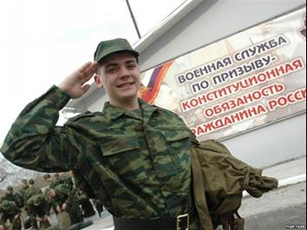
3
Сколько лет Вы планируете проходить/проходили срочную воинскую службу?
0
1
3
2
За каждый год срочной воинской службы по новой пенсионной формуле начисляются пенсионные коэффициенты, исходя из условной зарплаты в 1 МРОТ (минимальный размер оплаты труда).
Срочная воинская служба засчитывается в общий стаж. За каждый год срочной воинской службы по новой пенсионной формуле начисляется 0,85 пенсионного коэффициента и один год страхового (нетрудового) стажа, который учитывается в Вашем общем стаже.

Slide 8
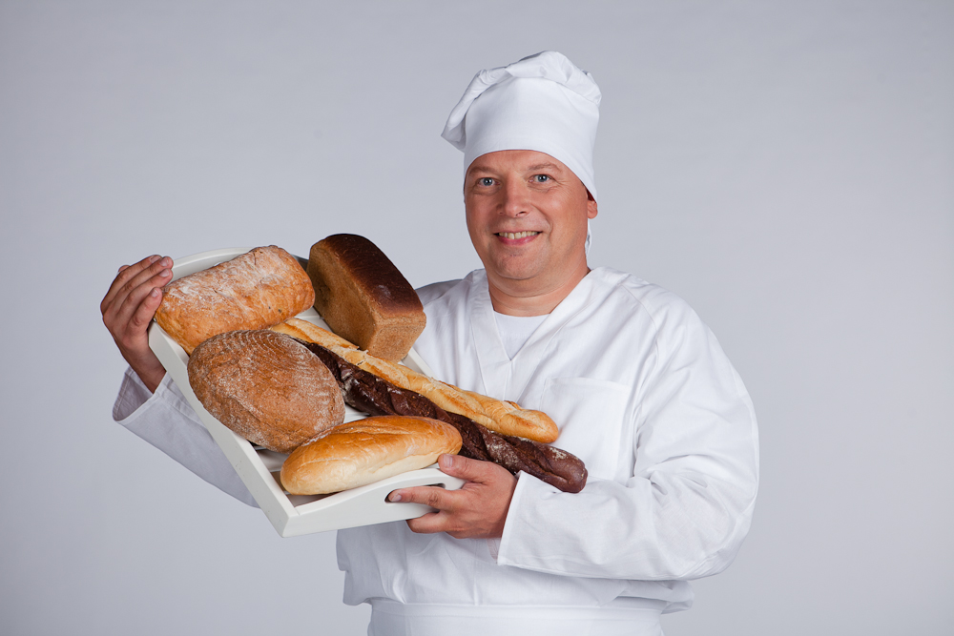
4
Сколько лет Вы планируете работать от начала трудовой деятельности до достижения Вами пенсионного возраста?
Общеустановленный пенсионный возраст мужчин – 60 лет, женщин – 55 лет. Укажите предполагаемую продолжительность Вашего стажа работы – от начала трудовой деятельности до достижения пенсионного возраста. Периоды учебы, периоды ухода за детьми и срочной воинской службы не должны учитываться.
Если Ваш общий трудовой стаж к дате назначения трудовой пенсии превысит 30 лет (для женщин) и 35 лет (для мужчин), то по новой пенсионной формуле Ваша пенсия будет назначена в повышенном размере. За каждый год общего стажа от 30 до 40 лет для женщин и от 35 до 45 лет для мужчин дополнительно зачисляется 1 пенсионный коэффициент. За стаж в 35 лет для женщин и 40 лет для мужчин дополнительно (единовременно) начисляются 5 пенсионных коэффициентов. Если Ваш общий стаж составит менее 15 лет, то Вы не будете иметь право на трудовую пенсию по старости, и Вам (женщинам в 60 лет, мужчинам – в 65 лет) можно будет обратиться в Пенсионный фонд России за социальной пенсией, размер которой меньше трудовой.

Slide 9

5
Сколько детей Вы планируете иметь?
Периоды ухода за детьми (декрет) учитываются в Вашем общем стаже.
6
Сколько лет Вы планируете находиться в отпуске по уходу за каждым из детей?
Сегодня нахождение в отпуске по уходу за ребенком (декрете) до 1,5 лет входит в общий стаж, в сумме – не более 3 лет при уходе за несколькими детьми. По новой пенсионной формуле планируется учитывать период декретных отпусков по уходу за тремя детьми в сумме до 4,5 лет .
0,85 пенсионного коэффициента за год отпуска по уходу за первым ребенком, 1,7 пенсионного коэффициента за год отпуска по уходу за вторым ребенком, 2,55 пенсионного коэффициента за год отпуска по уходу за третьим ребенком.

Slide 10

7
Сколько лет после достижения пенсионного возраста Вы готовы работать без обращения за назначением трудовой пенсии?
Размер пенсии по новой формуле существенно увеличивается, если Вы работаете после достижения пенсионного возраста и не обращаетесь за назначением пенсией.
«Выходить на пенсию» поздно – выгодно! По новой формуле размер страховой пенсии повышается за счет увеличения общего количества пенсионных коэффициентов, премиальных коэффициентов за длительный стаж (если он будет выше 30 лет у женщин и 35 лет у мужчин), а также за более поздний выход на пенсию. Страховая пенсия будет состоять из суммы фиксированного платежа (в 2013 году – 3 610 руб.) и страховой части. За каждый год более позднего обращения за назначением пенсии страховая пенсия увеличивается на соответствующие премиальные коэффициенты. Например, если гражданин проработает после достижения пенсионного возраста три года, то фиксированный платеж вырастет на 19 %, страховая часть – на 24 %; если – 8 лет, то фиксированный платеж увеличится на 73 %, страховая часть – на 90 %.

Slide 11
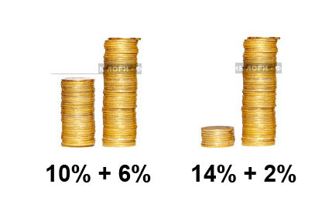
8
Каков Ваш тариф, по которому формируются Ваши пенсионные накопления?
  6 %
  2 %
  0 % ( только для граждан старше 1967 года рождения)
Если Вы 1967 года рождения или моложе и не меняли тариф формирования накопительной части пенсии, не переводили пенсионные накопления в НПФ
и / или обратно в ПФР, то с 2014 года он составит 2 %. Если Ваши пенсионные накопления уже в НПФ или Вы перевели их обратно в ПФР, то с 2014 года Ваш тариф формирования пенсионных накоплений будет 6 %. У всех граждан 1966 года рождения и старше в настоящее время работодатели не отчисляют страховые взносы на формирование пенсионных накоплений, пенсионные накопления не формируются (тариф – 0 %).
Сегодня работодатели платят страховые взносы в ОПС по тарифу 22 % от фонда оплаты труда работника. 6 % (с 2014 года будет 2% или 6 % по выбору гражданина) тарифа идет на формирование пенсионных накоплений, из которых выплачивается накопительная часть пенсии, а 16 % (с 2014 года будет 16 % или 20 % по выбору гражданина) – на формирование страховой части пенсии. Как изменить тариф формирования пенсионных накоплений? Полная информация: на сайте ПФР www.pfrf.ru или по телефону 8-800-510-5555.

Slide 12

9
Ваша официальная зарплата в рублях:
Важно! Только с официальной зарплаты формируется Ваша будущая пенсия. Здесь Вы можете ввести Вашу сегодняшнюю зарплату до вычета подоходного налога или условную среднюю зарплату за всю трудовую жизнь в действующих ценах.
По действующей формуле страховые взносы уплачиваются с максимальной зарплаты 47 тыс. рублей в месяц, по новой – с зарплаты до 61,4 тыс. рублей в месяц. Чем выше зарплата, тем выше будет пенсия. Главное – заработная плата должна быть официальной, «белой». Это означает, что работодатель уплачивает за Вас страховые взносы в систему обязательного пенсионного страхования. Если Вы получаете неофициальную заработную плату, взносы работодателем не платятся, Ваша пенсия не формируется, стаж не учитывается.

Slide 13
Условный расчет
Для простоты восприятия все расчеты производятся в действующих ценах с использованием социально-экономических показателей 2013 года.
Это означает, что Вам «назначили» трудовую пенсию в 2013 году в размере, соответствующем указанному Вами трудовому стажу, в течение которого Вы получали (в среднем, в приведении к ценам 2013 года) официальную заработную плату, с которой Ваши работодатели уплачивали страховые взносы в систему ОПС.
Количество пенсионных коэффициентов по новой пенсионной формуле | 145,2
Размер трудовой пенсии по новой пенсионной формуле, в том числе: | 15 659,4
размер накопительной пенсии, рублей | 937,5
размер страховой пенсии, рублей | 14 721,9
Общий стаж гражданина, лет | 36
Размер трудовой пенсии по действующей формуле, рублей | 11 860,3
Разница расчета пенсии по новой и сегодняшней формуле, рублей | 3 799,1 (32 %)
Пример расчета для женщины 1971 года рождения , имеющей 2 детей, трудовой стаж 30 лет и
3 года работы после выхода на пенсию. Официальная заработная плата – 25 000 рублей, тариф, по которому формируются пенсионные накопления – 2 %.

Slide 14
В расчетах пенсии по действующей и новой пенсионным формулам использовались следующие данные:
Условная стоимость пенсионного коэффициента в 2013 году | 57,9 рубля
Дополнительный пенсионный коэффициент за стаж 30-40 лет для женщин и 35-45 лет для мужчин для расчета страховой пенсии | 1 за каждый год
Дополнительные пенсионные коэффициенты за общий стаж в 35 лет для женщин и 40 лет для мужчин | 5 пенсионных коэффициентов
1 год отпуска по уходу за ребенком/детьми Период отпуска за каждого ребенка – до 1,5 лет, которые засчитываются в общий стаж | 0,85 пенсионного коэффициента за год отпуска по уходу за первым ребенком, 1,7 – за вторым ребенком, 2,55 – за третьим ребенком.
1 год срочной воинской службы | 0,85 пенсионного коэффициента
Фиксированный базовый размер страховой части трудовой пенсии по старости в 2013 году | 3 610,31 рублей
Минимальный размер оплаты труда в РФ, установленный на 2013 год (МРОТ) | 5 205 рублей
Средняя заработная плата в РФ в 2013 году | 26 690 рублей
Максимальная заработная плата, с которой берутся страховые взносы по новой пенсионной формуле: коэффициент 2,3 к средней заработной плате в РФ | 61 387 рублей
Максимальная заработная плата, с которой берутся страховые взносы по действующей пенсионной формуле: коэффициент 1,6 к средней заработной плате в РФ | 47 000 рублей
Период ожидаемой выплаты пенсии для расчета трудовой пенсии по действующей пенсионной формуле и для расчета накопительной части трудовой пенсии по новой пенсионной формуле, если нет трудового стажа после достижения пенсионного возраста при необращении за назначением пенсии | 19 лет (или 228 месяцев)
Минимальная заработная плата, с которой работодатель уплачивает страховые взносы в размере 22 % по новой пенсионной формуле: 2 МРОТ | 10 410
Тариф страховых взносов на ОПС по действующей и новой пенсионным формулам | 22 %
Средний размер трудовой пенсии по старости в РФ в 2013 году | 10 645 рублей

Slide 15
Пенсионный калькулятор:
www.rosmintrud.ru
www.pfrf.ru

